Slide 1



TRƯỜNG TH AN THẮNG
MÔN toán
Lớp 1
BÀI 33: Luyện tập chung

Slide 2

Bài 33
Luyện tập chung
(Tiết 1)

Slide 3
B
Đặt tính rồi tính:
57 - 4
35 + 22
40 - 10

Slide 4

Lưu ý
- Viết các số cùng hàng thẳng cột.
- Tính từ phải sang trái.
- Viết các chữ số rõ ràng.

Slide 5
Đặt tính rồi tính:
57 - 4
35 + 22
40 - 10
57
4
35
22
40
10
-
+
-
53
57
30

Slide 6
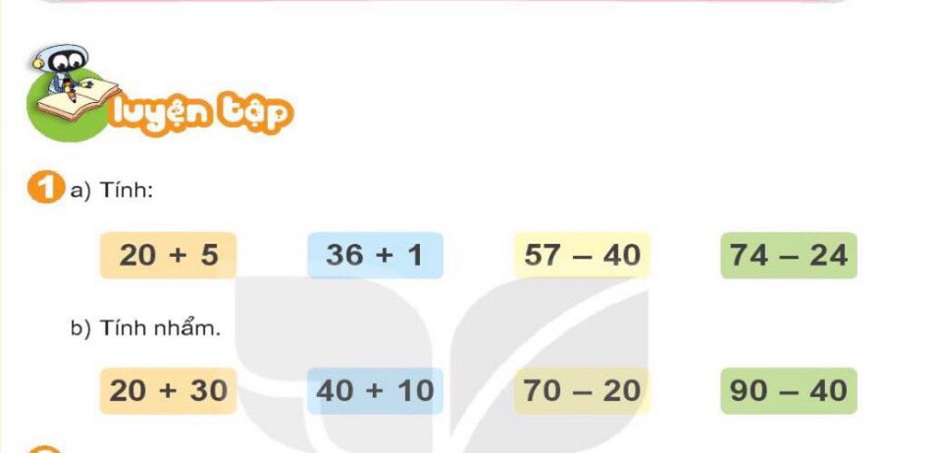
Luyện tập chung

Slide 7
Trò chơi: Tiếp sức

Slide 8


a) Tính
20 + 5 =
37
25
36 + 1 =
57 – 40 =
74 – 24 =
17
50
b) Tính nhẩm
50
20 + 30 =
70 – 20 =
50
50
90 – 40 =
40 + 10 =
50

Slide 9

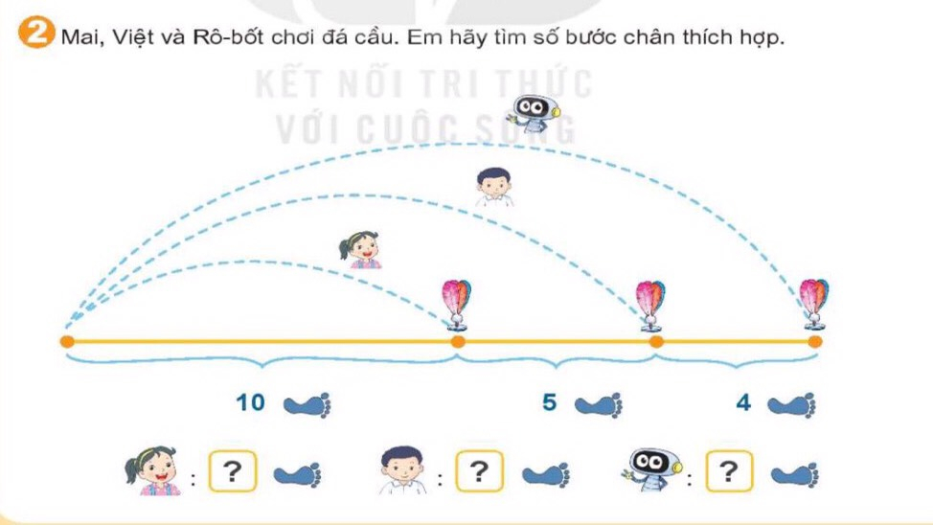

Slide 10
10
15
19
Mai: 10
Việt: 10 + 5 = 15
Rô-bốt : 10 + 5 + 4 = 19

Slide 11

GIẢI LAO

Slide 12

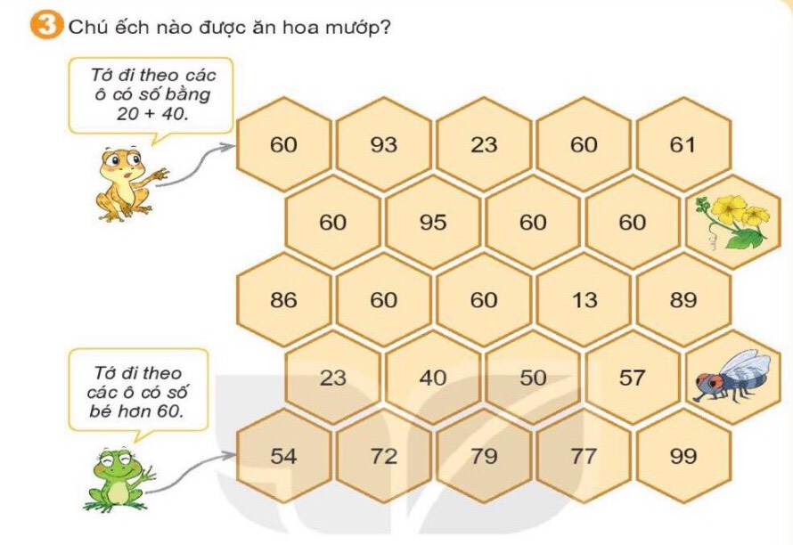
60
60
60
60
60
60
60
23
40
50
57
54

Slide 13

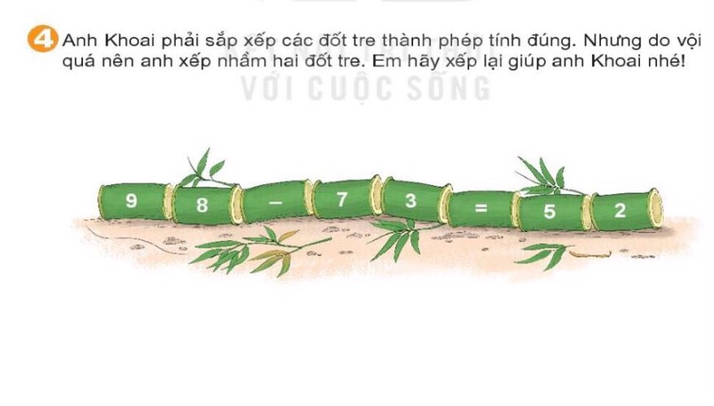
Luyện tập chung
2
5
98 – 73 =
25

Slide 14

Củng cố - Dặn dò
- Nhận xét tiết học
Chuẩn bị bài sau:

